Slide 1

МО Мгинское городское поселение Кировского муниципального района Ленинградской области на 2022 год и на плановый период2023 и 2024 годов
БЮДЖЕТ ДЛЯ ГРАЖДАН

Slide 2



ОСНОВНЫЕ ПОНЯТИЯ
Бюджет – это план доходов и расходов на определенный период.
Доходы бюджета – это поступающие
в бюджет денежные средства
Расходы бюджета – это выплачиваемые из бюджета денежные средства

Slide 3

Доходы бюджета
Поступающие в бюджет денежные средства являются
ДОХОДАМИ БЮДЖЕТА
НАЛОГИ – часть доходов граждан и организаций, которые они обязаны заплатить государству (например, налог на доходы физических лиц, налог на прибыль, налог на имущество физических лиц, земельный налог, транспортный налог и др.)
НЕНАЛОГОВЫЕ ДОХОДЫ – платежи в виде штрафов, санкций за нарушение законодательства, платежи за пользование имуществом государства, средства самообложения граждан
БЕЗВОЗМЕЗДНЫЕ ПОСТУПЛЕНИЯ – средства, которые поступают в бюджет безвозмездно (денежные средства, поступающие из вышестоящего бюджета (например, дотация из областного бюджета), а также безвозмездные перечисления от физических и юридических лиц)

Slide 4









Расходы бюджета
Выплачиваемые из бюджета денежные средства называются
РАСХОДАМИ БЮДЖЕТА
на культуру,
кинематографию
на национальную оборону
на национальную безопасность
на жилищно-коммунальное хозяйство
на национальную экономику
на общегосударственные вопросы
на социальную политику
на спорт
на образование

Slide 5

РАСХОДЫ > ДОХОДЫ
Дефицит бюджета
(превышение расходов бюджета над его доходами)
При превышении расходов над доходами принимается решение об источниках покрытия дефицита, например использовать имеющиеся накопления (остатки на счетах) или привлекать кредиты

Slide 6


РАСХОДЫ < ДОХОДЫ
Профицит бюджета
(превышение доходов бюджета над его расходами)
При превышении доходов над расходами принимается решение как их использовать, например погашать долг, накапливать резервы или увеличить расходы

Slide 7

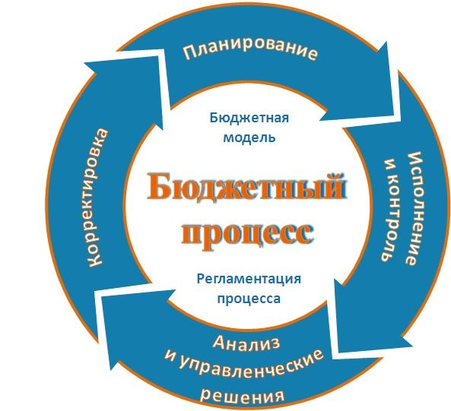
Муниципальный долг - обязательства, возникающие из муниципальных заимствований
Бюджетный процесс - деятельность по подготовке проектов бюджетов, утверждению и исполнению бюджетов, контролю за их исполнением.

Slide 8

Составление проекта бюджета основывается на:
Бюджетном послании и Указах Президента Российской Федерации
Прогнозе Социально-экономического развития МО Мгинское городское поселение
Основных направлениях бюджетной и налоговой политики

Slide 9
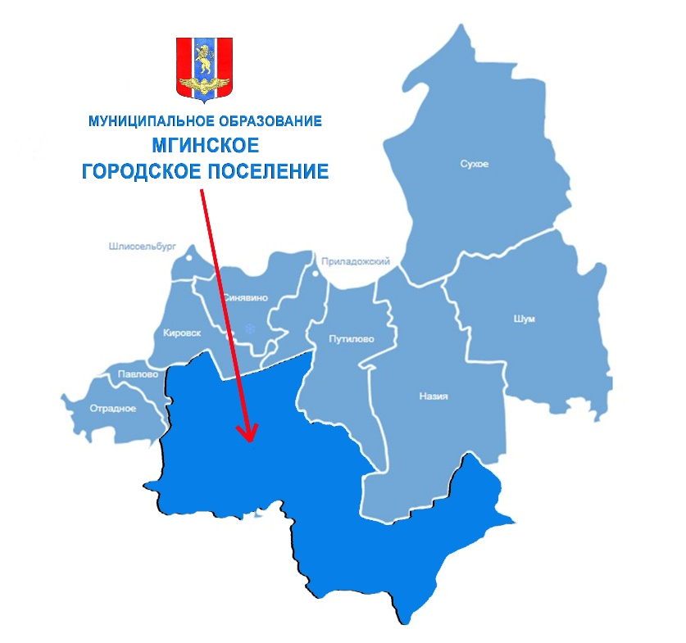
Общая информация
о муниципальном образовании Мгинское городское поселение
Общая информация
о муниципальном образовании Мгинское городское поселение
Администрация муниципального образования Мгинское городское поселение осуществляет свою деятельность на основании Конституции Российской Федерации, федеральных законов, областных законов, Устава муниципального образования Мгинское городское поселение, Положения об администрации муниципального образования Мгинское городское поселение, указов Президента Российской Федерации.
Площадь территории муниципального образования 75 250 Га, что составляет одну третью часть территории Кировского муниципального района Ленинградской области. В состав земель поселения входят земли в границах поселения, независимо от форм собственности и целевого назначения.
Земли муниципального образования Мгинское городское поселение граничат с Кировским, Отрадненским, Павловским, Приладожским и Назиевским городскими поселениями, с Путиловским сельским поселением, с Киришским и Тосненским муниципальными районами Ленинградской области.

Slide 10
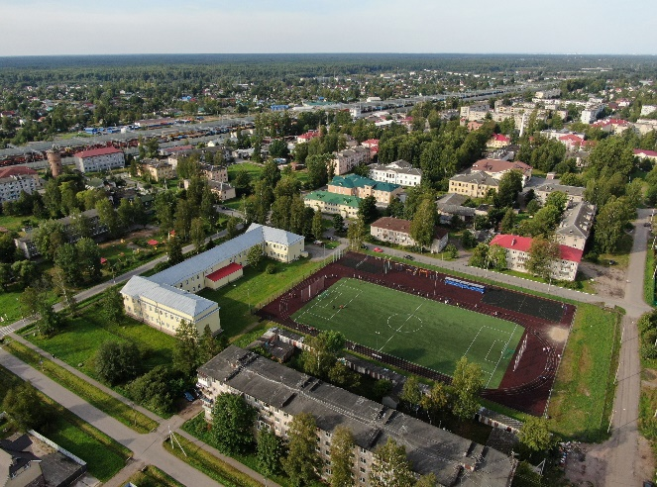
Земельные ресурсы поселения:
В общую площадь земель поселения входят территории:
В общей площади земель поселения площадь земель населённых пунктов составляет 2,15 % (1 616,3 Га).
Назначение земель | Площадь, Га | % от общей площади земель поселения
Лесного фонда | 60 286,71 | 80,12%
Специального назначения и запаса | 7 181,9 | 9,54%
Сельскохозяйственного назначения | 4 852,0 | 6,45%
Жилого назначения | 1 102,4 | 1,46%
Инженерной и транспортной инфраструктуры | 802,8 | 1,07%
Водных объектов | 509,2 | 0,68%
Рекреационного назначения | 385,0 | 0,51%
Промышленности | 86,36 | 0,11%
Общественно-делового назначения | 42,71 | 0,06%

Slide 11
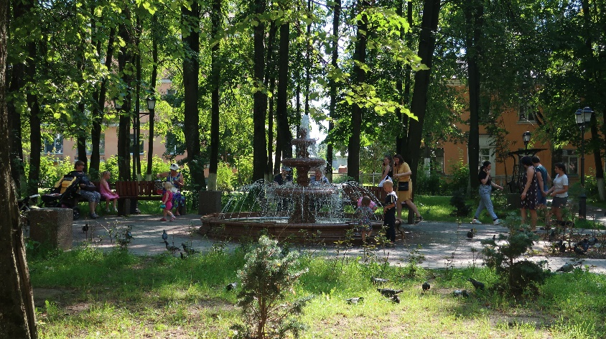
Административное деление и население
В муниципальное образование Мгинское городское поселение входят
19 населенных пунктов:
посёлки:
деревни:
Мга
Апраксин
Михайловский
Старая Малукса
Новая Малукса
Погостье
Сологубовка
Берёзовка
Войтолово
Иваново
Келколово
Кирсино
Лезье
Муя
Петрово
Пухолово
Славянка
Сологубовка
Турышкино
Численность населения всего муниципального образования Мгинское городское поселение согласно переписи населения 2020-2021 по состоянию на 1 октября 2021 года составила 13 911 человек.
Центром поселения является городской поселок Мга с численностью населения 11 150 человек

Slide 12
Основные характеристики бюджета
тыс.руб.

Slide 13
Структура доходов бюджета
(в тыс.руб.) | 2022 |  | 2023 | 2024 | 2022
Налоговые доходы | 52 982,1 | 41,4% | 54 968,3 | 55 142,1
Неналоговые доходы | 37 654,2 | 29,4% | 50 618,4 | 53216,1
Безвозмездные поступления | 37 389,5 | 29,2 % | 25075,2 | 35 299,0
Итого доходов | 128025,8 | 100% | 130661,9 | 143657,2
Налоговые доходы | 52982,1 | 100% | 54968,3 | 55142,1
Налог на доходы физических лиц | 17398,3 | 32,8% | 18616,3 | 18616,3
Акцизы по подакцизным товарам (продукции), производимым на территории РФ | 4177,8 | 7,9% | 4345,0 | 4518,8
Налог на имущество физических лиц | 3436,0 | 6,5% | 3573,0 | 3573,0
Земельный налог | 27950,0 | 52,8% | 28414,0 | 28414,0
Государственная пошлина | 20,0 | 0,1% | 20,0 | 20,0

Slide 14
Структура доходов бюджета
(в тыс.руб.) | 2022 |  | 2023 | 2024 | 2022
Неналоговые доходы | 37654,2 | 100% | 50618,4 | 53216,1
Доходы от использования имущества, находящегося в государственной и муниципальной собственности | 13925,5 | 37% | 13925,5 | 13925,5
Доходы от оказания платных услуг (работ) и компенсации затрат государства | 4525,5 | 12% | 4 090,7 | 4 409,7
Доходы от продажи материальных и нематериальных активов | 19153,2 | 50,9% | 32552,2 | 34830,9
Штрафы, санкции, возмещение ущерба | 20,0 | 0,05% | 20,0 | 20,0
Прочие неналоговые доходы | 30,0 | 0,05% | 30,0 | 30,0
Безвозмездные поступления | 37389,5 | 100% | 25075,2 | 35299,0
Дотации на выравнивание бюджетной обеспеченности | 20492,0 | 54,8% | 21424,4 | 22399,0
Субсидии | 13246,7 | 35,4% | 0 | 9843,9
Субвенции бюджетам субъектов Российской Федерации и муниципальных образований | 601,7 | 1,6% | 601,7 | 7,1
Иные межбюджетные трансферты | 3019,1 | 8,0% | 3019,1 | 3019,1
Прочие безвозмездные поступления | 30,0 | 0,1% | 30,0 | 30,0

Slide 15
БЮДЖЕТ
Программные и непрограммные расходы
Структура расходов по программному принципу
Непрограммные
расходы (тыс. руб.)
2022 год – 37439,1
2023 год – 32578,3
2024 год – 30413,2
Муниципальные
программы (тыс. руб.)
2022 год – 94086,7
2023 год – 93611,1
2024 год – 105071,5

Slide 16
Наименование программы | Объем финансирования на 2022 год в тыс. руб. | Объем финансирования на 2023 год в тыс. руб. | Объем финансирования на 2024 год в тыс. руб.
1. МП «Обеспечение безопасности жизнедеятельности населения на территории МО Мгинское городское поселение Кировского муниципального района Ленинградской области» | 838,4 | 3845,2 | 10454,1
2. МП"Содержание и развитие автомобильных дорог общего пользования местного значения в границах населенных пунктов муниципального образования Мгинское городское поселение Кировского муниципального района Ленинградской области" | 13300,6 | 15149,8 | 14874,4
3. МП"Развитие субъектов малого и среднего предпринимательства муниципального образования Мгинское городское поселение Кировского муниципального района Ленинградской области" | 100,0 | 100,0 | 100,0
4. МП"Содействие развитию части территории г.п. Мга, являющегося административным центром муниципального образования Мгинское городское поселение Кировского муниципального района Ленинградской области" | 2348,3
5. МП"Содействие участию населения в осуществлении местного самоуправления в иных формах на территории муниципального образования Мгинское городское поселение Кировского муниципального района Ленинградской области" | 2747,2
6. МП"Газоснабжение и газификация муниципального образования Мгинское городское поселение Кировского муниципального района Ленинградской области" | 2026,3 | 6726,2 | 550,0
7.МП"Развитие объектов коммунальной инфраструктуры в муниципальном образовании Мгинское городское поселение Кировского муниципального района Ленинградской области"" | 500,0 | 1300,0 | 2000,0
8.МП "Формирование комфортной городской среды муниципального образования Мгинское городское поселение Кировского муниципального района Ленинградской области " | 0 | 1150,0 | 2250,0
9.МП "Благоустройство и содержание территории и объектов муниципального образования Мгинское городское поселение Кировского муниципального района Ленинградской области" | 17072,9 | 18794,4 | 17794,4
10.МП"Жилищно-коммунальное хозяйство и техническое обеспечение на территории муниципального образования Мгинское городское поселение Кировского муниципального района Ленинградской области" | 13878,4 | 13878,4 | 13878,4
11.МП"Развитие культуры, физической культуры и массового спорта в муниципальном образовании Мгинское городское поселение Кировского муниципального района Ленинградской области" | 41274,6 | 32667,1 | 43170,2

Slide 17
АДРЕСНАЯ ИНВЕСТИЦИОННАЯ ПРОГРАММА
Наименование муниципальной программы, структурного элемента | Наименование объектов, видов работ | Сумма (тысяч рублей)
 |  | 2022 год |  |  | 2023 год |  |  | 2024 год
 |  | Всего | в том числе: |  | Всего | в том числе: |  | Всего | в том числе:
 |  |  |  |  |  |  |  |  | средства областного бюджета | средства местного бюджета
 |  |  | средства областного бюджета | средства местного бюджета |  | средства областного бюджета | средства местного бюджета
1 | 2 | 3 | 4 | 5 | 6 | 7 | 8 | 9 | 10 | 11
Всего по программам |  | 2 106,3 | 0,0 | 2 106,3 | 7 217,5 | 0,0 | 7 217,5 | 1 200,0 | 0,0 | 1 200,0
Муниципальная программа "Газоснабжение и газификация муниципального образования Мгинское городское поселение Кировского муниципального района Ленинградской области" |  | 1 906,3 | 0,0 | 1 906,3 | 6 176,2 | 0,0 | 6 176,2 | 0,0 | 0,0 | 0,0
Мероприятия, направленные на достижение цели федерального проекта "Содействие развитию инфраструктуры субъектов Российской Федерации (муниципальных образований)" | Распределительный газопровод в д. Пухолово Кировского района Ленинградской области (в том числе проектно-изыскательские работы) | 232,8 | 0,0 | 232,8 | 329,2 | 0,0 | 329,2 | 0,0 | 0,0 | 0,0
Мероприятия, направленные на достижение цели федерального проекта "Содействие развитию инфраструктуры субъектов Российской Федерации (муниципальных образований)" | Распределительный газопровод п. Старая Малукса Кировского района Ленинградской области (в том числе проектно-изыскательские работы) | 272,8 | 0,0 | 272,8 | 1 370,0 | 0,0 | 1 370,0 | 0,0 | 0,0 | 0,0
Мероприятия, направленные на достижение цели федерального проекта "Содействие развитию инфраструктуры субъектов Российской Федерации (муниципальных образований)" | Распределительный газопровод п. Новая Малукса Кировского района Ленинградской области (в том числе проектно-изыскательские работы) | 280,0 | 0,0 | 280,0 | 962,0 | 0,0 | 962,0 | 0,0 | 0,0 | 0,0
Мероприятия, направленные на достижение цели федерального проекта "Содействие развитию инфраструктуры субъектов Российской Федерации (муниципальных образований)" | Распределительный газопровод д.Турышкино Кировского района Ленинградской области (в том числе проектно-изыскательские работы) | 283,3 | 0,0 | 283,3 | 891,0 | 0,0 | 891,0 | 0,0 | 0,0 | 0,0
Мероприятия, направленные на достижение цели федерального проекта "Содействие развитию инфраструктуры субъектов Российской Федерации (муниципальных образований)" | Распределительный газопровод д.Петрово Кировского района Ленинградской области (в том числе проектно-изыскательские работы) | 104,7 | 0,0 | 104,7 | 267,0 | 0,0 | 267,0 | 0,0 | 0,0 | 0,0
Мероприятия, направленные на достижение цели федерального проекта "Содействие развитию инфраструктуры субъектов Российской Федерации (муниципальных образований)" | Распределительный газопровод д.Муя Кировского района Ленинградской области (в том числе проектно-изыскательские работы) | 253,6 | 0,0 | 253,6 | 960,0 | 0,0 | 960,0 | 0,0 | 0,0 | 0,0
Мероприятия, направленные на достижение цели федерального проекта "Содействие развитию инфраструктуры субъектов Российской Федерации (муниципальных образований)" | Распределительный газопровод д. Лезье Кировского района Ленинградской области (в том числе проектно-изыскательские работы) | 199,0 | 0,0 | 199,0 | 528,0 | 0,0 | 528,0 | 0,0 | 0,0 | 0,0
Мероприятия, направленные на достижение цели федерального проекта "Содействие развитию инфраструктуры субъектов Российской Федерации (муниципальных образований)" | Распределительный газопровод д. Сологубовка Кировского района Ленинградской области (в том числе проектно-изыскательские работы) | 280,1 | 0,0 | 280,1 | 869,0 | 0,0 | 869,0 | 0,0 | 0,0 | 0,0

Slide 18
Муниципальная программа "Развитие объектов коммунальной инфраструктуры в муниципальном образовании Мгинское городское поселение Кировского муниципального района Ленинградской области" |  | 200,0 | 0,0 | 200,0 | 500,0 | 0,0 | 500,0 | 1 200,0 | 0,0 | 1 200,0
Мероприятия, направленные на достижение цели федерального проекта "Содействие развитию инфраструктуры субъектов Российской Федерации (муниципальных образований)" | Строительство котельной по адресу: Ленинградская область, Кировский район, г.п. Мга, пр. Красного Октября, 63, в том числе проектно-изыскательские работы | 200,0 | 0,0 | 200,0 | 500,0 | 0,0 | 500,0 | 1 200,0 | 0,0 | 1 200,0
Муниципальная программа "Переселение граждан из аварийного жилищного фонда на территории муниципального образования Мгинское городское поселение Кировского муниципального района Ленинградской области" |  | 0,0 | 0,0 | 0,0 | 160,5 | 0,0 | 160,5 | 0,0 | 0,0 | 0,0
Федеральный проект "Обеспечение устойчивого сокращения непригодного для проживания жилищного фонда" | Обеспечение устойчивого сокращения непригодного для проживания жилого фонда | 0,0 | 0,0 | 0,0 | 160,5 | 0,0 | 160,5 | 0,0 | 0,0 | 0,0
Муниципальная программа "Содержание и развитие автомобильных дорог общего пользования местного значения в границах населенных пунктов муниципального образования Мгинское городское поселение Кировского муниципального района Ленинградской области" |  | 0,0 | 0,0 | 0,0 | 513,3 | 0,0 | 513,3 | 0,0 | 0,0 | 0,0
Комплекс процессных мероприятий "Улучшение жилищных условий отдельных категорий граждан и выполнение государственных обязательств по обеспечению жильем отдельных категорий граждан" | Проектирование и строительство объектов инженерной и транспортной инфраструктуры на земельных участках, предоставленных бесплатно гражданам | 0,0 | 0,0 | 0,0 | 513,3 | 0,0 | 513,3 | 0,0 | 0,0 | 0,0
Всего по адресной инвестиционной программе |  | 2 106,3 | 0,0 | 2 106,3 | 7 217,5 | 0,0 | 7 217,5 | 1 200,0 | 0,0 | 1 200,0

Slide 19
Структура расходов бюджета по отраслям в 2022 году
%

Slide 20
Наименование раздела и подраздела | Код раздела | Код подраздела | 2022 год сумма в (тысяч рублей) | 2023 год сумма в (тысяч рублей) | 2024 год сумма в (тысяч рублей)
Общегосударственные вопросы | 0100 |  | 25 086,2 | 22 923,3 | 21 923,3
Функционирование высшего должностного лица субъекта Российской Федерации и муниципального образования |  | 0102 | 2 060,6 | 2 103,6 | 2 103,6
Функционирование законодательных (представительных) органов государственной власти и местного самоуправления |  | 0103 | 1 276,0 | 1 025,9 | 1 025,9
Функционирование Правительства Российской Федерации, высших органов исполнительной власти субъектов Российской Федерации, местных администраций |  | 0104 | 16 717,3 | 16 237,7 | 16 237,7
Обеспечение деятельности финансовых, налоговых и таможенных органов и органов финансового (финансово-бюджетного) надзора |  | 0106 | 379,2 | 0,0 | 0,0
Обеспечение проведения выборов и референдумов |  | 0107 | 995,0 | 0,0 | 0,0
Резервные фонды |  | 0111 | 1 000,0 | 0,0 | 0,0
Другие общегосударственные вопросы |  | 0113 | 2 658,1 | 3 556,1 | 2 556,1
Национальная оборона | 0200 |  | 594,7 | 594,7 | 0,0
Мобилизационная и вневойсковая подготовка |  | 0203 | 594,7 | 594,7 | 0,0
Национальная безопасность и правоохранительная деятельность | 0300 |  | 1 148,3 | 4 255,2 | 10 454,1
Гражданская оборона |  | 0309 | 76,0 | 2 490,2 | 8 689,1
Защита населения и территории от чрезвычайных ситуаций природного и техногенного характера, пожарная безопасность |  | 0310 | 822,3 | 1 515,0 | 1 515,0
Другие вопросы в области национальной безопасности и правоохранительной деятельности |  | 0314 | 250,0 | 250,0 | 250,0
Национальная экономика | 0400 |  | 18 534,1 | 16 299,8 | 16 024,5
Дорожное хозяйство (дорожные фонды) |  | 0409 | 17 384,1 | 15 149,8 | 14 874,5
Другие вопросы в области национальной экономики |  | 0412 | 1 150,0 | 1 150,0 | 1 150,0
Жилищно-коммунальное хозяйство | 0500 |  | 41 073,6 | 45 834,0 | 40 597,3
Жилищное хозяйство |  | 0501 | 3 024,5 | 3 185,0 | 3 324,5
Коммунальное хозяйство |  | 0502 | 6 014,7 | 8 526,2 | 3 050,0
Благоустройство |  | 0503 | 18 156,0 | 20 244,4 | 20 344,4
Другие вопросы в области жилищно-коммунального хозяйства |  | 0505 | 13 878,4 | 13 878,4 | 13 878,4
Охрана окружающей среды | 0600 |  | 229,0 | 0,0 | 0,0
Другие вопросы в области охраны окружающей среды |  | 0605 | 229,0 | 0,0 | 0,0
Образование | 0700 |  | 219,4 | 219,4 | 219,4
Профессиональная подготовка, переподготовка и повышение квалификации |  | 0705 | 50,0 | 50,0 | 50,0
Молодежная политика |  | 0707 | 169,4 | 169,4 | 169,4
Культура, кинематография | 0800 |  | 40 924,6 | 32 490,1 | 42 684,2
Культура |  | 0801 | 38 797,9 | 29 577,6 | 40 470,7
Другие вопросы в области культуры, кинематографии |  | 0804 | 2 126,7 | 2 912,5 | 2 213,5
Социальная политика | 1000 |  | 3 065,9 | 3 065,9 | 3 065,9
Пенсионное обеспечение |  | 1001 | 3 065,9 | 3 065,9 | 3 065,9
Физическая культура и спорт | 1100 |  | 450,0 | 477,0 | 486,0
Массовый спорт |  | 1102 | 450,0 | 477,0 | 486,0
Обслуживание государственного и муниципального долга | 1300 |  | 200,0 | 30,0 | 30,0
Обслуживание государственного внутреннего и муниципального долга |  | 1301 | 200,0 | 30,0 | 30,0
Всего расходов |  |  | 131 525,8 | 126 189,4 | 135 484,7

Slide 21
ГЛОССАРИЙ
А Администратор доходов бюджета Орган государственной власти (местного самоуправления), орган управления государственным внебюджетным фондом, Центральный банк Российской Федерации, казенное учреждение, осуществляющий(ее): - контроль за правильностью исчисления, - полнотой и своевременностью уплаты, - начисление, - учет, - взыскание, - принятие решений о возврате (зачете) излишне уплаченных (взысканных) платежей, пеней и штрафов по ним, являющихся доходами бюджетов бюджетной системы РФ.
Администратор источников финансирования дефицита бюджета Орган государственной власти (местного самоуправления), орган управления государственным внебюджетным фондом, иная организация, имеющий(ая) право осуществлять операции с источниками финансирования дефицита бюджета.
Б Бюджет Фонд денежных средств, предназначенный для финансирования функций государства (федеральный и региональный уровень) и местного самоуправления (местный уровень). Представляет собой главный финансовый документ страны (региона, муниципалитета, поселения), утверждаемый органом законодательной власти соответствующего уровня управления.
Бюджет государственного внебюджетного фонда В состав бюджетов государственных внебюджетных фондов входят бюджеты государственных внебюджетных фондов Российской Федерации и бюджеты территориальных государственных внебюджетных фондов. Бюджетами государственных внебюджетных фондов Российской Федерации являются: - бюджет Пенсионного фонда Российской Федерации; - бюджет Фонда социального страхования Российской Федерации; - бюджет Федерального фонда обязательного медицинского страхования. Бюджетами территориальных государственных внебюджетных фондов являются бюджеты территориальных фондов обязательного медицинского страхования.
Бюджет консолидированный Свод бюджетов бюджетной системы Российской Федерации на соответствующей территории (за исключением бюджетов государственных внебюджетных фондов). Консолидированным может быть бюджет на местном уровне (свод бюджета муниципального образования и бюджетов входящих в него поселений), региональном (свод бюджета субъекта Российской Федерации и бюджетов входящих в него муниципальных образований), федеральном (свод всех бюджетов бюджетной системы Российской Федерации).

Slide 22
Бюджет муниципального образования Фонд денежных средств, предназначенный для финансирования функций, отнесенных к ведению местного самоуправления. Основной финансовый документ муниципального образования, поселения на текущий год, принимаемый представительным органом местного самоуправления.
Бюджетная классификация Группировка доходов и расходов бюджетов всех уровней бюджетной системы РФ, а также источников финансирования дефицитов этих бюджетов, используемая для составления и исполнения бюджетов.
Бюджетная роспись Документ, который составляется и ведется: - Главным распорядителем бюджетных средств - в целях исполнения бюджета в части расходов; - Главным администратором источников финансирования дефицита бюджета - в целях исполнения бюджета в части источников финансирования дефицита бюджета.
Бюджетная система Российской Федерации Совокупность всех бюджетов в РФ: федерального, региональных, местных, государственных внебюджетных фондов.
Бюджетная смета Документ, устанавливающий лимиты бюджетных обязательств казенного учреждения. Бюджетная смета представлена в разрезе кодов бюджетной классификации расходов.
Бюджетное обязательство Расходное обязательство, подлежащие исполнению в соответствующем финансовом году.
Бюджетные ассигнования Предельные объемы денежных средств, предусмотренные в соответствующем финансовом году для исполнения бюджетных обязательств.
Бюджетные инвестиции Средства бюджета, направленные на приобретение, модернизацию государственного (муниципального) имущества.
Бюджетный процесс Деятельность по подготовке проектов бюджетов, утверждению и исполнению бюджетов, контролю за их исполнением, осуществлению бюджетного учета, составлению, внешней проверке, рассмотрению и утверждению бюджетной отчетности.
Бюджет субъекта Российской Федерации 1.Фонд денежных средств субъекта РФ. Бюджет субъекта РФ может быть: - собственно бюджет региона - фонд денежных средств, предназначенный для финансирования функций, отнесенных к предметам ведения субъекта РФ; - консолидированный - включает в себя бюджет региона и бюджеты муниципальных образований, входящих в состав данного региона. 2.2. Основной финансовый документ региона на текущий финансовый год, имеющий силу закона.
Бюджет федеральный 1. Фонд денежных средств, предназначенный для финансирования функций, отнесенных к предметам ведения государства. 2. Основной финансовый документ страны на текущий финансовый год, имеющий силу закона.

Slide 23
В Ведомственная структура расходов бюджета Распределение бюджетных средств по главным распорядителям бюджетных средств, по разделам, подразделам, целевым статьям и видам расходов бюджетной классификации Российской Федерации.
Внешний долг Долг, выраженный в иностранной валюте. В объем внешнего долга не включается долг субъектов РФ и муниципальных образований перед Российской Федерацией, выраженный в иностранной валюте.
Внутренний долг Долг, выраженный в валюте РФ (рублях), а также долг субъектов РФ и муниципальных образований перед Российской Федерацией, выраженный в иностранной валюте.
Г Главный администратор доходов бюджета Орган государственной власти (местного самоуправления), орган управления государственным внебюджетным фондом, Центральный банк Российской Федерации, казенное учреждение, имеющий(ее) в своем ведении администраторов доходов бюджета.
Главный администратор источников финансирования дефицита бюджета Орган государственной власти (местного самоуправления), орган управления государственным внебюджетным фондом, иная организация, имеющий(ая) в своем ведении администраторов источников финансирования дефицита бюджета.
Главный распорядитель бюджетных средств (ГРБС) Орган государственной власти (местного самоуправления), орган управления государственным внебюджетным фондом, или наиболее значимое учреждение науки, образования, культуры и здравоохранения, напрямую получающий(ее) средства из бюджета и наделенный правом распределять их между подведомственными распорядителями и получателями бюджетных средств.
Государственная или муниципальная гарантия Вид долгового обязательства государства (муниципального образования). Предполагает обязанность государства (муниципального образования) уплатить кредитору (бенефициару) определенную денежную сумму за должника (принципала) за счет средств соответствующего бюджета при наступлении гарантийного случая.
Государственная программа Система мероприятий и инструментов государственной политики, обеспечивающих в рамках реализации ключевых государственных функций достижение приоритетов и целей государственной политики в сфере социально-экономического развития и безопасности.
Государственное (муниципальное) задание Документ, содержащий требования к составу, качеству, объему, условиям, порядку и результатам оказания государственных (муниципальных) услуг (выполнения работ).
Государственные (муниципальные) услуги (работы) Услуги (работы), оказываемые (выполняемые) органами государственной власти (органами местного самоуправления), государственными (муниципальными) учреждениями.
Государственный или муниципальный долг Обязательства публично-правового образования по полученным кредитам, выпущенным ценным бумагам, предоставленным гарантиям перед третьими лицами.
Государственная программа Система мероприятий и инструментов государственной политики, обеспечивающих в рамках реализации ключевых государственных функций достижение приоритетов и целей государственной политики в сфере социально-экономического развития и безопасности.

Slide 24
Д Дефицит бюджета Превышение расходов бюджета над его доходами.
Дотации Средства, предоставляемые одним бюджетом бюджетной системы РФ другому бюджету на безвозмездной и безвозвратной основе без указания конкретных целей использования.
Доходы бюджета Поступающие от населения, организаций, учреждений в бюджет денежные средства в виде: -налогов; - неналоговых поступлений (пошлины, доходы от продажи имущества, штрафы и т.п.); -безвозмездных поступлений; - доходов от предпринимательской деятельности бюджетных организаций. Кредиты, доходы от выпуска ценных бумаг, полученные государством (органами местного самоуправления), не включаются в состав доходов.
Е Единый счет бюджета Счет (совокупность счетов), открытый (открытых) Федеральному казначейству в учреждении Центрального банка РФ отдельно по каждому бюджету бюджетной системы РФ для осуществления операций по кассовым поступлениям в бюджет и кассовым выплатам из бюджета.
И Источники финансирования дефицита бюджета Средства, привлекаемые в бюджет для покрытия дефицита (кредиты банков, кредиты от других уровней бюджетов, кредиты финансовых международных организаций, ценные бумаги, иные источники).
К Казенное учреждение Государственное (муниципальное) учреждение; финансовое обеспечение деятельности которого осуществляется за счет средств соответствующего бюджета на основании бюджетной сметы. Л Лимиты бюджетных обязательств Объем прав (в денежном выражении) по принятию и исполнению казенным учреждением бюджетных обязательств в текущем финансовом году и плановом периоде.
М Межбюджетные отношения Взаимоотношения между публично-правовыми образованиями по вопросам осуществления бюджетного процесса.
Межбюджетные трансферты Средства, предоставляемые одним бюджетом бюджетной системы РФ другому бюджету. Н Непрограммные расходы Расходные обязательства, не включенные в государственные программы.
О Обоснование бюджетных ассигнований Документ, содержащий информацию о бюджетных средствах в очередном финансовом году (очередном финансовом году и плановом периоде).
Отчетный финансовый год Год, предшествующий текущему финансовому году.
Очередной финансовый год Год, следующий за текущим финансовым годом.
П Плановый период Два финансовых года, следующие за очередным финансовым годом.
Получатель бюджетных средств (ПБС) Орган государственной власти (местного самоуправления), орган управления государственным внебюджетным фондом, или находящееся в ведении ГРБС казенное учреждение, имеющий(ее) право на исполнение своих функций за счет средств соответствующего бюджета.
Профицит бюджета Превышение доходов бюджета над его расходами.
Публично-правовое образование Российская Федерация (федеральное государство) в целом; - Субъекты РФ - республики, края, области, города федерального подчинения, автономные области, автономные округа; Муниципальные образования.
Публичные обязательства Обязательства публично-правового образования, вытекающие из нормативных актов (законов, постановлений, распоряжений и др.), перед населением, организациями, другими публично-правовыми образованиями.

Slide 25
Р Распорядитель бюджетных средств (РБС) Орган государственной власти (местного самоуправления), орган управления государственным внебюджетным фондом, или казенное учреждение, наделенный(ое) правом распределять полученные средства бюджета между подведомственными распорядителями и получателями бюджетных средств.
Расходное обязательство Обязанность публично-правового образования предоставить физическому или юридическому лицу, иному уровню бюджета, международной организации средства из соответствующего бюджета.
Расходы бюджета Выплачиваемые из бюджета денежные средства. Реальный дефицит Объем дефицита бюджета без учета поступления средств от продажи акций и иных форм участия в капитале, а также остатков бюджетных средств, являющихся собственными источниками финансирования дефицита
С Сводная бюджетная роспись Документ, который составляется и ведется финансовым органом (органом управления государственным внебюджетным фондом) в целях организации исполнения бюджета по расходам бюджета и источникам финансирования дефицита бюджета.
Т Текущий финансовый год Год, в котором осуществляется исполнение бюджета, составление и рассмотрение проекта бюджета на очередной финансовый год и плановый период.
У Участники бюджетного процесса Субъекты, осуществляющие деятельность по составлению и рассмотрению проектов бюджетов, утверждению и исполнению бюджетов, контролю за их исполнением, осуществлению бюджетного учета, составлению, внешней проверке, рассмотрению и утверждению бюджетной отчетности.
Ф Финансовый орган На федеральном уровне - Министерство финансов Российской Федерации. На уровне субъекта РФ - органы исполнительной власти субъектов РФ, осуществляющие составление и организацию исполнения бюджетов субъектов РФ (министерства финансов, департаменты финансов, управления финансов и др.). На местном уровне - органы (должностные лица) местных администраций, осуществляющие составление и организацию исполнения местных бюджетов (департаменты финансов, управления финансов, финансовые отделы и др.).

